Slide 1


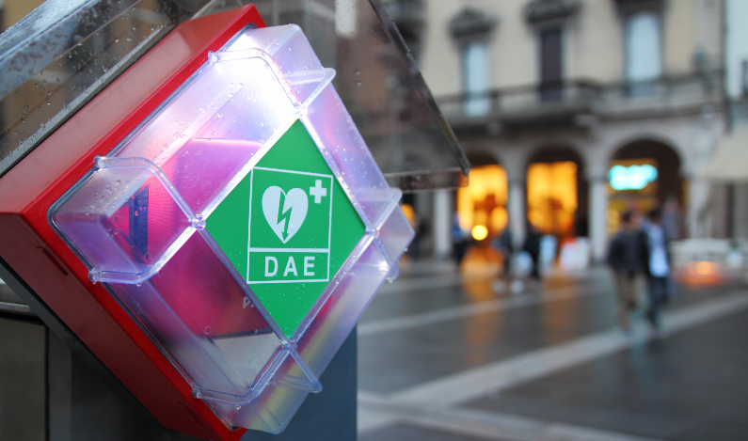
Déclarer, Localiser, Sauver
Charte d’usage de la marque d’Etat
-
Exploitant de DAE (propriétaire ou locataire)

Slide 2
Qu’est-ce qu’un exploitant ? Quels sont les objectifs ?
Définition
Personne physique ou morale à laquelle pèse des obligations réglementaires notamment de déclaration des informations relatives à son DAE dans la base de données Géo’DAE ;
Cette personne a la qualité de propriétaire d'un établissement recevant du public dont l'activité requiert l'utilisation d'un DAE ou met ce DAE à disposition des tiers ;
L’exploitant peut aussi être toute personne décidant librement d’installer un DAE afin de contribuer à sauver des vies.
Objectifs
Respecter leurs obligations réglementaires notamment de déclaration ;
Appartenir à un réseau d’exploitants concourant à faciliter l’accès à une information à jour et de qualité relative aux DAE qu’ils possèdent ;
Intégrer dans leur démarche de responsabilité sociétale des enjeux de santé publique notamment en matière de lutte contre la mort subite ;
Participer activement à l’augmentation des chances de survie lors d’un arrêt cardiaque.

Slide 3
Je suis exploitant, sous quelles conditions puis-je utiliser la marque ?
Je respecte l’ensemble des obligations réglementaires
J’installe la signalétique nécessaire pour identifier mon/mes DAE conformément à l’arrêté du 29 octobre 2019 relatif aux défibrillateurs automatisés externes et à leurs modalités de signalisation dans les lieux publics et les établissements recevant du public ;
J’assure la maintenance de mon/mes DAE conformément aux recommandations du fabricant et de l’Agence Nationale de Sécurité du Médicament et des Produits de Santé.
Je déclare l’ensemble des données relatives à mon parc de DAE
Je m’engage à déclarer, auprès de la base nationale, l’intégralité les données relatives aux DAE que je possède conformément au standard défini dans l’arrêté du 29 octobre 2019 relatif au fonctionnement de la base de données des défibrillateurs automatisés externes.
J’utilise le label Géo’DAE
Je m’engage à apposer le logo de la marque sur le boitier protégeant mon DAE ;
je m’engage à utiliser la marque Géo’DAE conformément à sa finalité.

Slide 4
Je suis exploitant, sous quelles conditions puis-je utiliser la marque ?
Je mets à jour la base de données dans un délai raisonnable en cas
de maintenance ou d’utilisation du DAE
Après chaque opération de maintenance sur l’appareil, je m’engage à mettre à jour la base de données dans un délai raisonnable ;
En cas d’utilisation du DAE, je m’engage à le remettre en état conformément aux préconisations du fabricant et à déclarer sa remise en fonctionnement dans la base de données nationale dans un délai raisonnable.
Je traite les signalements citoyens dans un délai raisonnable après réception du signalement
Par l’intermédiaire de supports recensant les DAE ou par contact direct du Ministère de la Prévention et de la Santé, les citoyens pourront signaler la présence non déclarée d’un DAE ou un dysfonctionnement sur un DAE ;
Une fois contacté par le Ministère de la Santé et de la Prévention, je m’engage à répondre dans un délai raisonnable pour confirmer ou infirmer le signalement ;
En cas de dysfonctionnement, je déclare le DAE comme hors service dans la base de données et mets à jour la base de données une fois le DAE remis en état de fonctionnement.

Slide 5
Charte d’usage marque « Géo’DAE – Base nationale des défibrillateurs »
Pour toute question
contact@geodae.sante.gouv.fr
Déclarer, Localiser, Sauver

